Slide 1
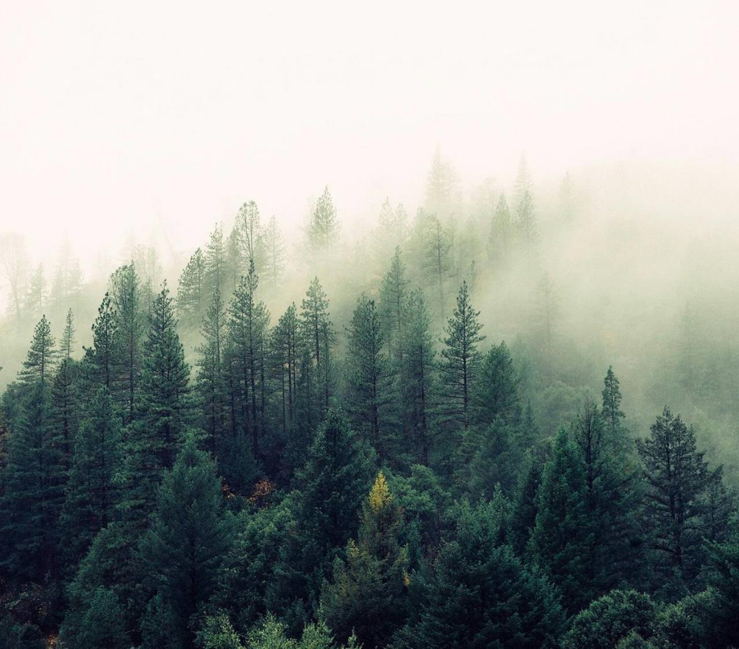
Trabalho Projeto Interdisciplinar 1°- semestre LOGOTIPO

Slide 2
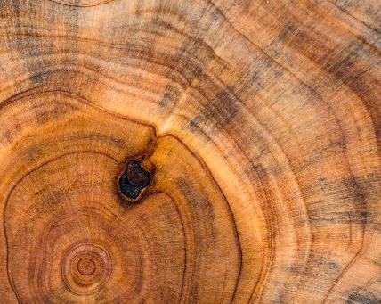
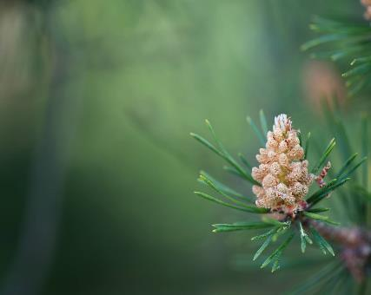
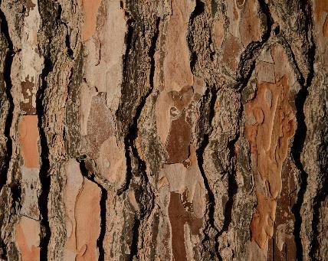
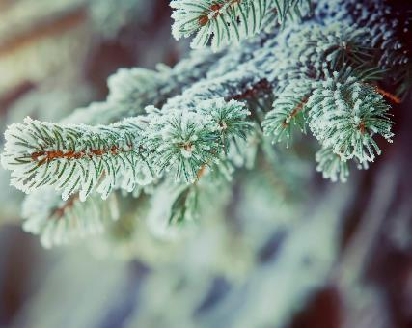
Fatec- Matéria Design Professor: Daniel S Robledo
Faculdade de Tecnologia de ARARAS
Alunos:
Carla Cristina Justino Pereira da Silva
Daniel de Godoy Carolino
Guilherme Willian de Paula
Luca Wyllian Beteghella
Renan Altargio
Valdemir Noia Guariento

Slide 3
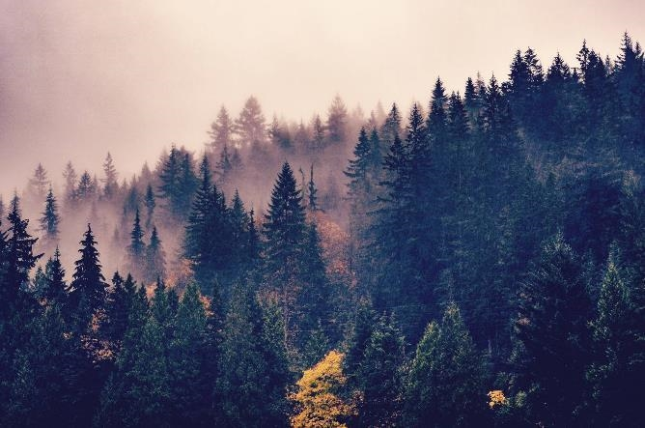


Introdução
Este é um trabalho baseado Projeto Interdisciplinar(PI) que consiste em um logo de um site sobre energia solar.

Slide 4

Agenda 2030
ONU-UNIÂO DAS NAÇÔES UNIDAS

Slide 5
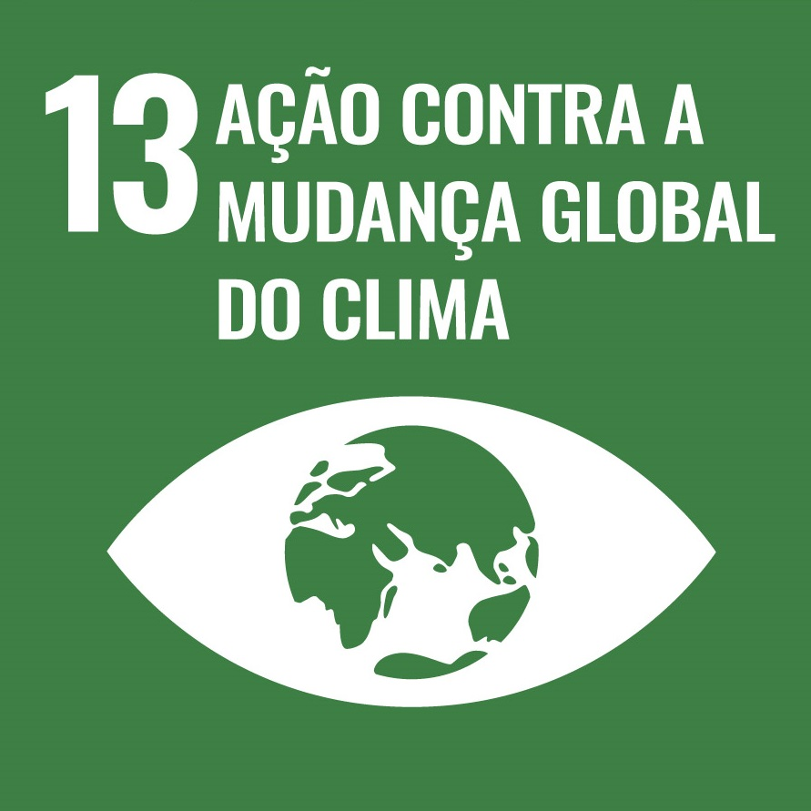
Tomar medidas urgentes para combater a
mudança climática e seus impactos.
ONU

Slide 6
Metas
13.1 Reforçar a resiliência e a capacidade de adaptação a riscos relacionados ao clima e às catástrofes naturais em todos os países.
13.2 Integrar medidas da mudança do clima nas políticas, estratégias e planejamentos nacionais.

Slide 7
13.3 Melhorar a educação, aumentar a conscientização e a capacidade humana e institucional sobre mitigação, adaptação, redução de impacto e alerta precoce da mudança do clima
13.a Implementar o compromisso assumido pelos países desenvolvidos partes da Convenção Quadro das Nações Unidas sobre Mudança do Clima [UNFCCC] .

Slide 8
13.b Promover mecanismos para a criação de capacidades para o planejamento relacionado à mudança do clima e à gestão eficaz, nos países menos desenvolvidos, inclusive com foco em mulheres, jovens, comunidades locais e marginalizadas

Slide 9



Modelos Similares Analisados

Slide 10

Logo

Slide 11
Fonte Yellowtail
Família Yellowtail Sub - FamíliaRegularVersãoVersion 1.000Autor
Yellowtail é a fonte cursiva perfeita para todos os seus designs divertidos. A subfamília da fonte é Regular. A fonte foi projetada por Astigmatic AOETI .

Slide 12
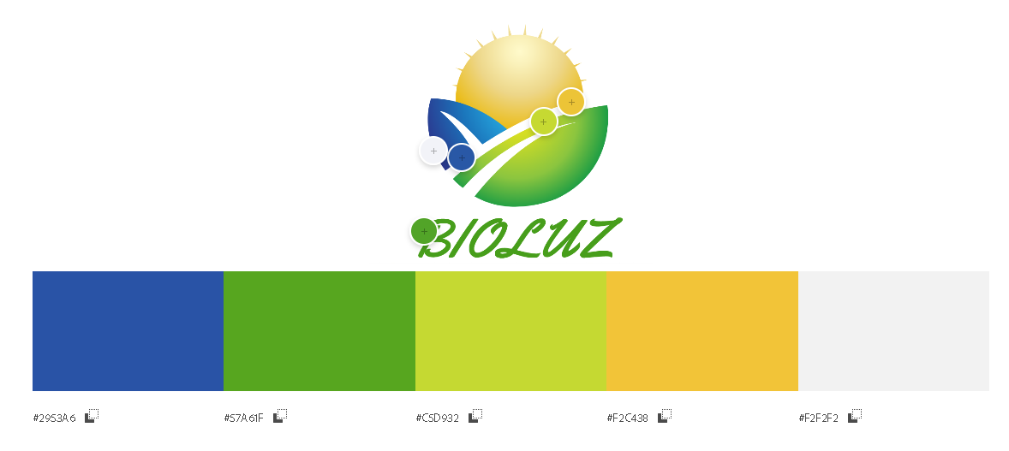
Paleta de cores utilizadas no logo
#378c5b,#e1d469
#f1eecb,#7fc148
#5c6cac

Slide 13
Preto Essa tonalidade tem a vantagem de fazer uma boa composição com outras cores, especialmente na tipografia. Diversas empresas usam o preto em contraste com o branco.

Slide 14
Branco
A cor branca significa paz, pureza e limpeza. É também chamada de "cor da luz" porque reflete todas as cores do espectro. A cor branca reflete todos os raios luminosos proporcionando uma clareza total.
Utilizada aqui também como plano de fundo para destaque do logo.

Slide 15
Amarelo
A cor amarela significa luz, calor, descontração, otimismo e alegria. O amarelo simboliza o sol, o verão, a prosperidade e a felicidade. É uma cor inspiradora e que desperta a criatividade. Estimula as atividades mentais e o raciocínio.
Neste caso a cor mais amarelada representa o sol.
Porcentagens de cores RGB #e1d469
%41,51 vermelho
%39,11 verde
%19,37 azul

Slide 16
Cinza
A impressão em escala de cinza é a melhor maneira de migrar para a impressão de cores. Na verdade, a impressão em escala de cinza também é uma impressão de cores, pois o preto é uma cor.
Porcentagens de cores RGB #f1eecb
%35,34
%34,90
%29,77

Slide 17
Verde
A cor verde está atrelado às sensações de harmonia e de equilíbrio. Mais uma vez, devido à associação com a natureza, que também nos traz frescor e paz.
Nesse caso uma representação da natureza.
Porcentagens de cores RGB #7fc148
%32,40
%49,23
%18,37

Slide 18
Azul
Quando se pensa em elementos naturais, não faltam exemplos para que se possa entender o que a cor azul representa. Ela está intimamente ligada à vida, já que é tom característico do céu e o símbolo tradicional para a representação da água, assim como as outras cores frias, o azul transmite a ideia de calma para qualquer ambiente.
Porcentagens de cores RGB #5c6cac
%24,73
%29,03
%46,24

Slide 19
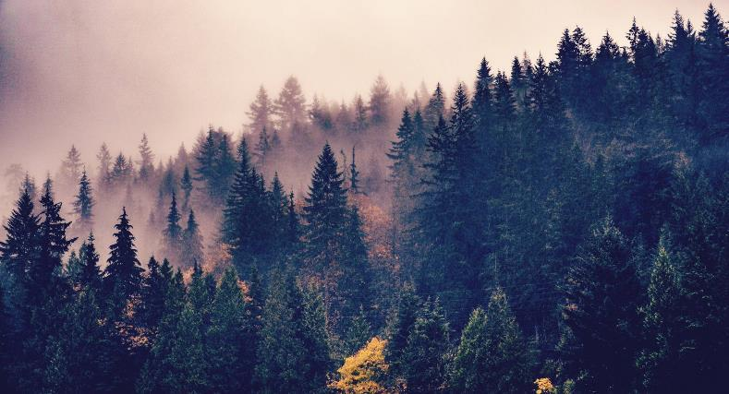
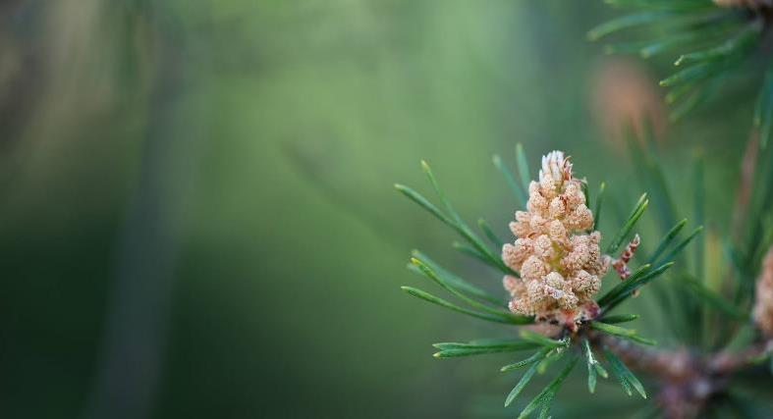
Conclusão
Com uma paleta imensa de cores é possível criar diversas tonalidades de cores que podem ter milhares de significados conforme o contesto abordado.

Slide 20
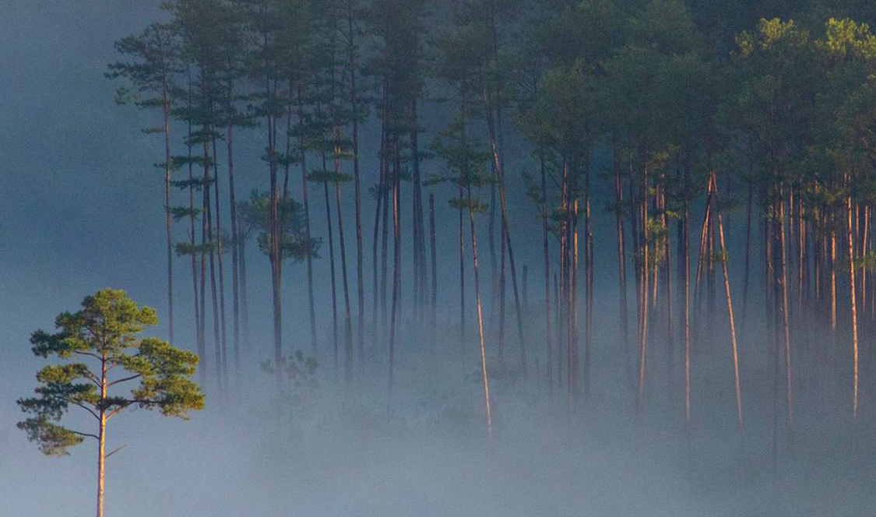
Referencias Bibliograficas
Site
Google.com
Agenciaimpacto.com.br
Blog.wedologos.com.br
Hexcolor.com
Acesso em:
https://br.maisfontes.com/author/astigmati
https://color.adobe.com/pt/create/imagecaoeti
https://brasil.un.org/pt-br/sdgs/13

